Slide 1
Проект по русскому языку на тему:
Ученический словарь
«Трудные корни»

Slide 2
Вступление
Словари играют очень важную роль. Они выступают в роли собирательных площадок и являются истинными кладезями информации. Они помогают людям обучаться и получать новые знания, понимать и истолковывать, развиваться и познавать, переводить и находить синонимы, узнавать происхождение слов. Кроме того, с их помощью без труда пополняется словарный запас.

Slide 3
Актуальность
При подготовке к ВПР по русскому языку я поняла, что у меня есть пробелы в знаниях некоторых орфограмм. С теми же проблемами столкнулись и мои одноклассники. Тогда я решила повысить свою грамотность и помочь друзьям. Поэтому мною был составлен ученический словарь «Трудные корни» для повышения грамотности
учащихся 5-6класса

Slide 4
Цель проекта :
Составление ученического словаря
«Трудные корни » для повышения грамотности учащихся
Задачи:
Собрать информацию о словарях
Определить основное назначение словаря
Перечислить виды словарей
Составить ученический словарь
«Трудные корни»

Slide 5
Что такое словарь?
Какие виды словарей существуют?
Энциклопедические словари
Лингвистические словари(толковые и словообразовательные)
Словарь — это книга, место, в котором перечисляются слова в алфавитном порядке с толкованием их значения, переводом, историей и другими функциями.

Slide 6
Ученический словарь
«Трудные корни»
«Словарь трудных слов»
«Словарь корней»
« Этимологический словарик»
«Говори правильно»
«Пиши правильно»

Slide 7
Степанова Полина
Ученический словарь
«ТРУДНЫЕ КОРНИ»
для 5-6 классов
2024

Slide 8
«Словарь трудных слов»
№ | слова
1 | Просека (сечь), горизонт, потому что
2 | Пожалуйста, будьте любезны.
3 | Расчет (существит.), расчетливый (прилаг.), рассчитывать (глагол).
4 | Росток, отрасль
5 | Крыжовник, шов, шорох, капюшон; шоссе, шофер, шоколад
6 | Цыпленок, цыган, цыц, цыкать, цыпочки
7 | Желтизна, голубизна, кривизна
8 | Россия, Великая Отечественная война
9 | Ба́ять (говорить), обаятельный, обаятельно, обаятельность (красноба́й); аккуратный
10 | Лиловый (сиреневый цвет), фиолетовый

Slide 9
«Словарь корней»
№ | Гнездо слова | слова
1 | свящ- (-свят-): | свято, посвятить (рассказ), священный (союз).
2 | -дол- | долина, Подольск (город, располагался по нижнему течению реки);подол (виз платья), долой
3 | -даль | далекий, дальний, отдалять, удаление, далече, далеко, удалиться, вдали
4 | вить | Развитие, развивать (ребенка), завиваются (кудри
5 | веять | Веять, развеваться (на ветру), развевающийся (флаг).

Slide 10
«Этимологический словарик»
№ | слова
1 | Ровесник («ровный по годам»), сверстник («сверстный» — одинаковый по возрасту — от «верста» — мера длины)
2 | Подлинный :подлинник-от по-+длинник, «длинные прутья, которыми пытали допрашиваемого на Руси » (от длинный+ -ник); Буквально: «настоящие, истинные сведения, добытые на допросе»
3 | Искусство — ис- + кусати, «отведать, испытать, попробовать» + -ств (о); искусный — ис- + кусати, «отведать, испытать, попробовать» + -н (ый) (букв.— «испытанный, знающий, опытный»).

Slide 11
«Говори правильно»
№ | Слова- « найди ошибку»
1 | алфавИт, вЫздоровеет, килОметр, свИтер
2 | бАлую, жалюзИ, квартАл, слИвовый
3 | алфАвит, нАчал. добЫча, углубИть
4 | досУг, слИвовый, позвалА, цЕпочка
5 | дЕфис, столЯр, досУг, нАчали
6 | квартАл, премировАть, газопровОд, цЕмент
7 | над)ворОтами, занялАсь, красИвее, тортЫ

Slide 12
«Пиши правильно»
Iвариант5.1 | IIвариант5.2
Сокращать | удивляться
Раздражаться | Далеко
Страдать | Удивлять
Сопровождать | Наваждение
Присоединить | Дрожать (от холода)
Появляться | Объяснение
Удивление | Приближение
Проливной | Сострадание
Долина | Прекратить

Slide 13
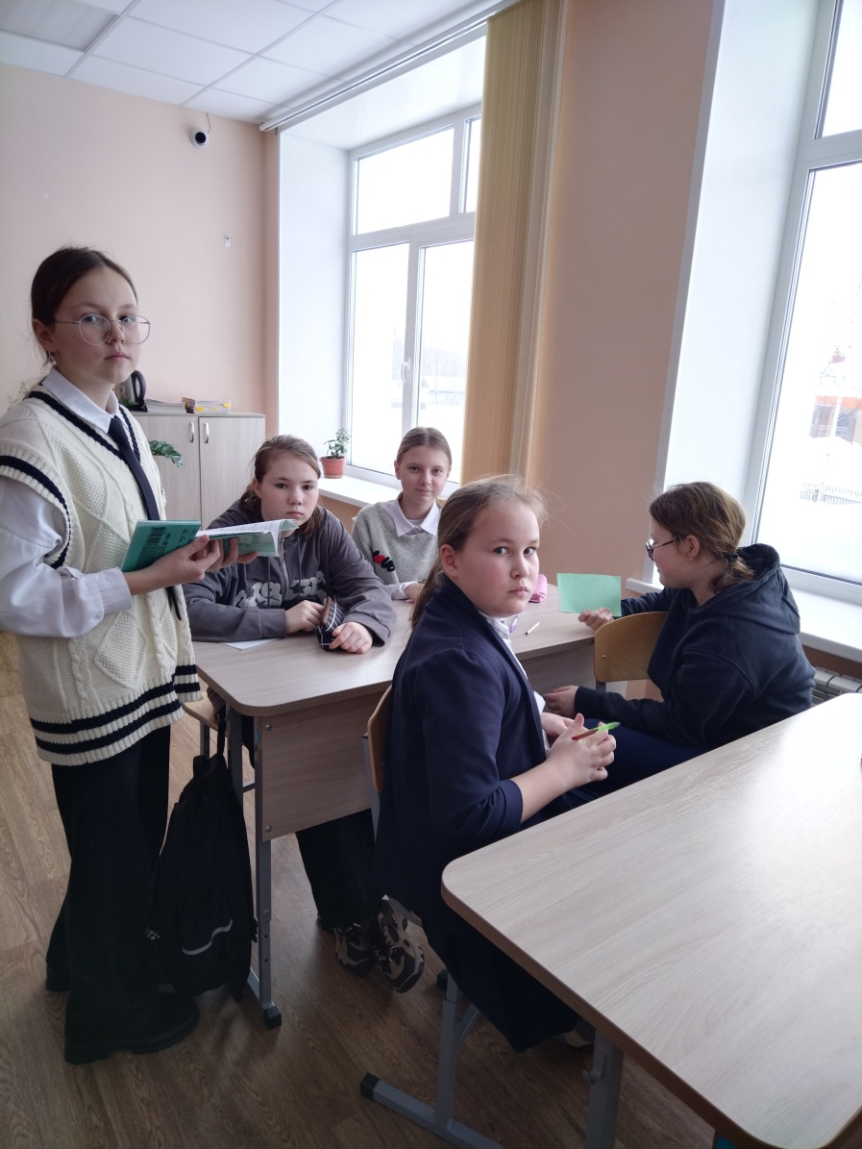
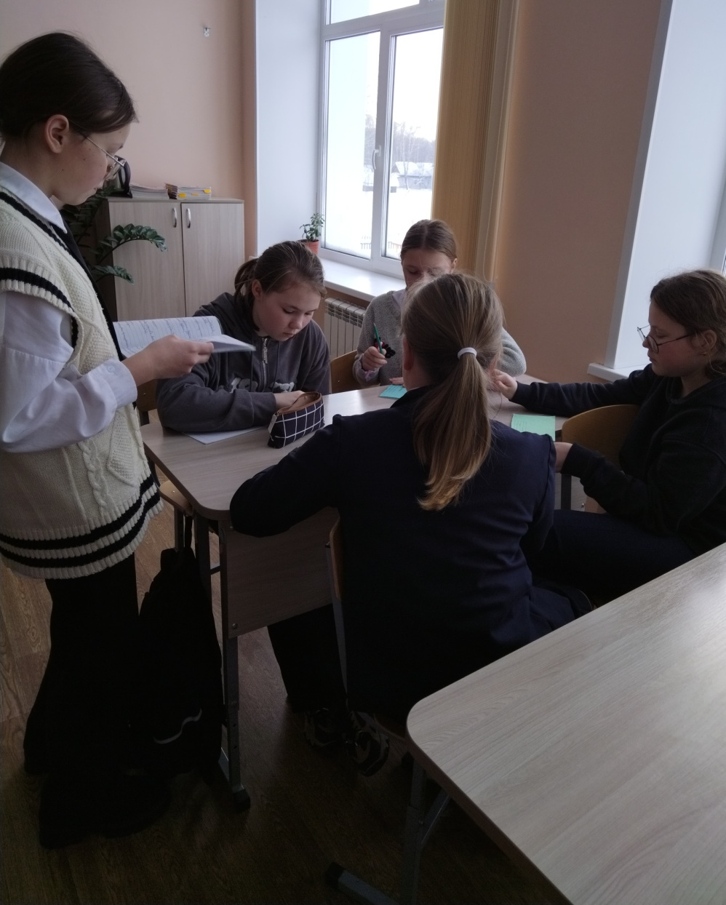
Словарь подскажет
Учимся вместе

Slide 14
Заключение
В течение 3 четверти я и мои товарищи часто писали диктанты и работали с ученическим словарем «Трудные корни » .Я заметила, что мы стали допускать меньше ошибок в диктантах, проверочных работах, научились видеть орфограммы в словах и стали грамотнее.

